Slide 1
소프트웨어 프로젝트 2
AD 프로젝트
Imagelator
20191653 이현승
20191668 정태성

Slide 2
프로그램 소개
Imagelator란? Image + translator 의 합성어로 이미지와 인식과 번역을 수행하는 프로그램이기에 다음과 같은 이름으로 명명함
선택된 이미지에서 글자를 인식하여 이를 원하는 언어로 번역하는 프로그램
언어간 위치변경, 모두 지우기 같은 번역기에 존재하는 편의기능 구현
이러한 기능을 단축키로도 실행가능함

Slide 3
작동원리
이미지 클래스
사진경로 전송
이미지 실행
메인 클래스
번역할 텍스트와 언어 키값 전송
번역 클래스
번역한 언어를 리턴
번역 요청
결과 리턴
사진경로 전송
사진에서 텍스트를 추출
OCR 클래스
Papago api

Slide 4
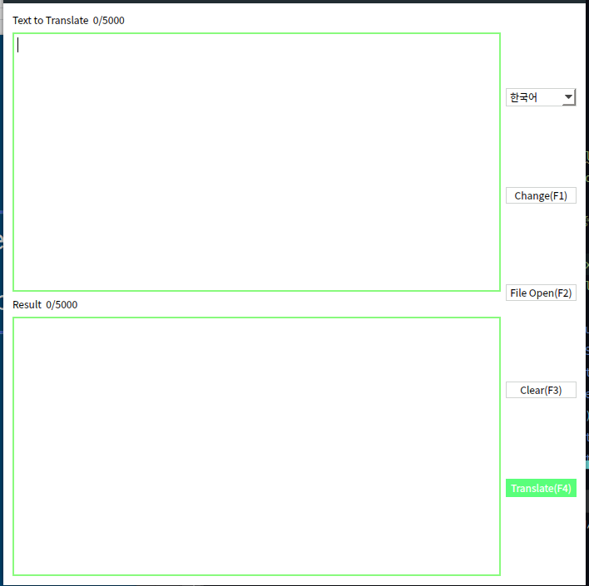
프로그램 구현
OCR(텍스트인식)를 pytesseract라는 파이썬 모듈을 이용하여 구현함
인식된 텍스트의 번역을 papago api를 통해 수행함

Slide 5
기능소개
입력된 글자의 글자수를 표시해줌
combobox:번역할 언어를 선택
change:번역할 텍스트와 결과텍스트의 위치 변경
File open:사진 파일을 선택하는 창을 띄움
Clear:모든 글자를 지움
Translate:번역을 수행함
괄호안 단축키를 눌러 해당 기능을 수행 가능

Slide 6
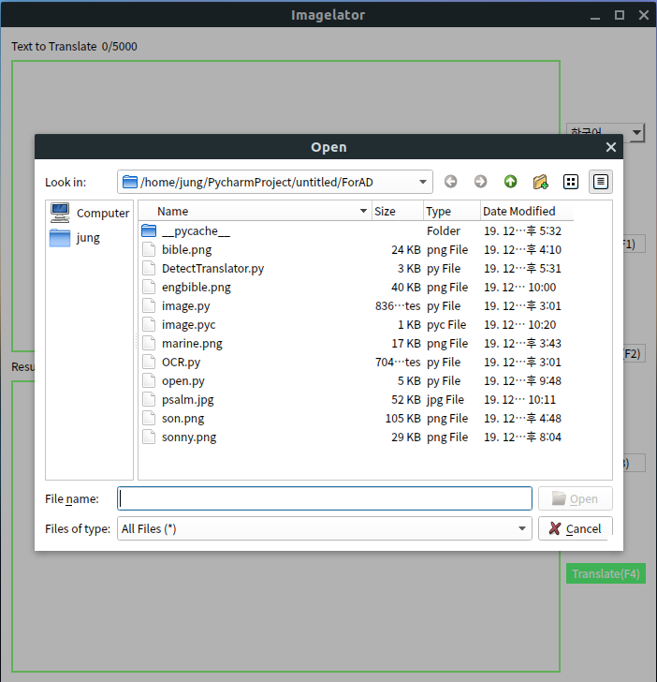
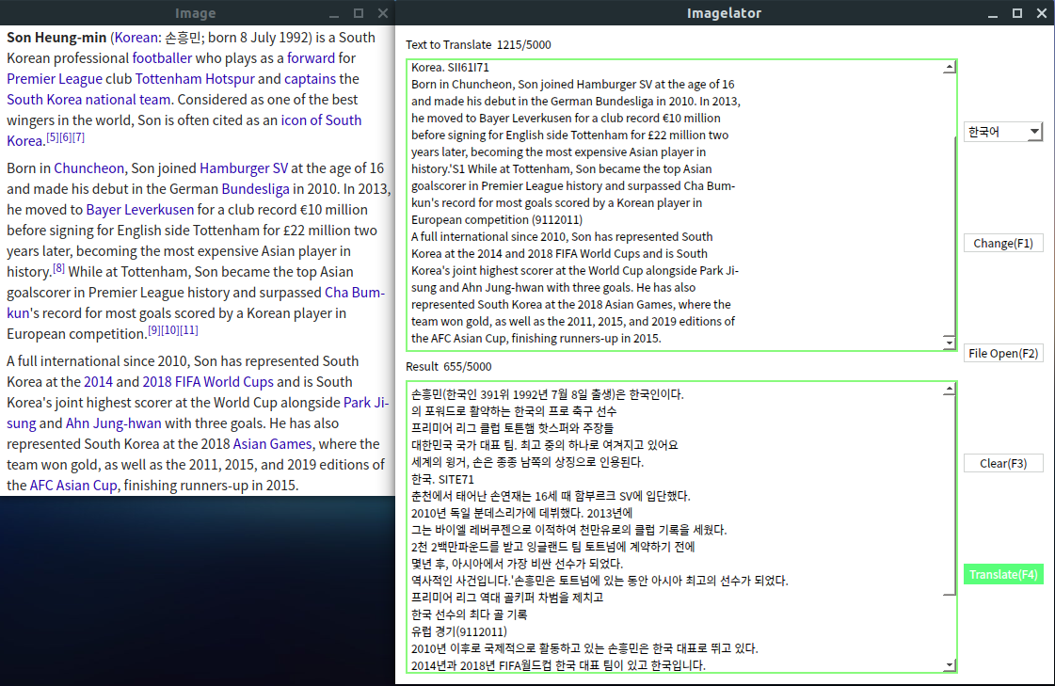
사용방법
1.File open버튼을 클릭 하거나 F2키를 입력
2.추출할 이미지를 선택
3.번역할 언어를 combobox에서 선택
4.Translate버튼을 클릭하거나 F4버튼을 입력

